Slide 1
A Comparison of Strategies for Missing Values in Data on Machine Learning Classification Algorithms
著者：Tebogo Makaba, Eustace Dogo
T. Makaba and E. Dogo, "A Comparison of Strategies for Missing Values in Data on Machine Learning Classification Algorithms," 2019 International Multidisciplinary Information Technology and Engineering Conference (IMITEC), Vanderbijlpark, South Africa, 2019, pp. 1-7, doi: 10.1109/IMITEC45504.2019.9015889.

Slide 2
背景
欠損値の種類
MCAR : Missing Completely At Random（完全にランダムに欠損）
MAR : Missing At Random（ランダムに欠損）
MNAR : Missing Not At Random（ランダムではない欠損）
→発生する原因は様々（測定誤差、機械の故障、無回答など）
欠損による問題点
機械学習モデルでの、利用可能なサンプル数の減少
アルゴリズムのパラメータ推定にバイアスがかかる
結果の妥当性への影響
Notes:
MCAR 欠損が発生する確率が当該変数自身の既知の値や他のいかなる変数の値にも依存しない場合
MAR 欠損が発生する確率がほかの既知の変数には依存するが、欠損している変数自身の値には依存しない場合
MNAR 欠損が発生する確率がその変数自身の値に依存している場合

Slide 3
関連研究
最適化されたk近傍法を用いた補完手法の提案[H. de Silva and A. S. Perera, 2016]
欠損データの補完に教師あり学習アルゴリズムを用いる有効性に着目し、従来のk近傍法の改良版を提案
機械学習手法による補完と統計的手法による補完の比較
[J. M. Jerez et al., 2010][B. Twala, 2009][D. Ferreira-Santos, 2018]
補完手法は慎重に選択する必要があるが、統計的手法による補完は欠損データの処理には推奨しづらい傾向がある
Notes:
ここで統計的手法による補完とは、リストワイズ削除や平均値、最頻値の代入のことを意味しています

Slide 4
目的
2種類のデータセットを用いて、6つの機械学習手法に対する6つの 欠損データ処理方法の影響を、4つの評価指標で比較し、分析すること

Slide 5
実験
実験で使用する欠損データ処理手法
リストワイズ削除(LD)
平均値代入(Mean)
最頻値代入(Mode)
k近傍法(kNN)
期待値最大化法(Expectation Maximization, EM)
連鎖方程式による多変量代入(Multiple Imputation by Chained Equations, MICE)
Notes:
欠損データの処理方法
欠損データとは、データセットに本来存在するはずの記録や値、観測値が存在しないことを指します。欠損データに対処する戦略は大きく3つに分類されます：
欠損値を0で埋める、無視する、または欠損値を含むデータを削除する方法
単一代入（Single Imputation）戦略
多重代入（Multiple Imputation）戦略
本研究で使用した手法のうち、4つは単一代入に基づいており、1つは多重代入に基づいています。本研究で検討した手法は以下の通りです：
A. リストワイズ削除（Listwise Deletion）
LD（Listwise Deletion）は、欠損値を含むレコード全体を削除・無視し、完全なデータのみを分析対象とする統計的手法です。この方法では、欠損値のある観測はすべて除外されるため、推定にバイアスが生じる可能性があります。この手法は「完全ケース分析（complete-case analysis）」とも呼ばれ、データが完全にランダムに欠損している（MCAR）ことを前提とします [8]。
B. 代入法（Imputation Methods）
代入法とは、欠損データに対処するために欠損値を推定値で埋めるアプローチです。代入法は、単一代入と多重代入に分類されます。本稿で検討した方法は以下の通りです：
1): 平均・最頻値代入（Mean/Mode） 数値変数に対しては平均、カテゴリ変数に対しては最頻値で欠損値を置き換える方法です。平均法は通常、データがMCARであると仮定されます [1]。
2): k近傍法（k-Nearest Neighbors, k-NN） 各サンプルに対して最も近いk個の近傍を定義し、欠損値をそれらの近傍の観測値から推定された平均値で置き換えます。この方法では、分析するデータセットのサイズや適切なk値の選定が重要です。k-NNも通常、データがMCARであると仮定します [8]。
3): 期待値最大化法（Expectation Maximization, EM） EMは、1つまたは複数の妥当な欠損値を反復的に推定することで完全な新しいデータセットを生成する手法です [2], [11]。この方法は、データがMAR（Missing At Random）であると仮定します。
4): 連鎖方程式による多重代入（Multiple Imputation by Chained Equations, MICE） MICEは、各変数に対して別個に指定された代入モデルを使用し、他の変数を推定因子として用いる連鎖的な方程式に基づく反復的アルゴリズムです。MICEは、欠損値を一度だけでなく複数回代入する多重代入法です [1]。この方法も、データがMARであると仮定します。
欠損データ処理法の選定基準および正当化は、それらの方法が文献においてどれほど頻繁に引用され、使用されているかに基づいており、その詳細は表1に示されています。

Slide 6
実験
実験で使用する機械学習手法
ロジスティック回帰(LR)
K近傍法(kNN)
サポートベクターマシン(SVM)
ランダムフォレスト(RF)
ナイーブベイズ(NB)
人工ニューラルネットワーク(ANN)
Notes:
6つの分類器は、それぞれ異なる学習手法の特性に基づいて選定されており、線形モデル、密度ベースモデル、インスタンスベースモデル、決定木、ニューラルネットワークといった、学習の思想（学習哲学）に基づくアルゴリズムファミリーを広範にカバーしています [12]。このような多様な分類器の選定により、欠損データ処理手法に対してより堅牢な評価が可能になります。
1）ロジスティック回帰（LR） LRは線形に基づく分類器で、線形出力を計算し、その後に回帰出力に対して活性化関数（スタッシング関数）を適用します。LRは、簡単で高速な機械学習手法のひとつです。
2）k近傍法（k-NN） k-NN分類器はインスタンスベースの手法で、新しいインスタンスの分類は、ユークリッド距離に基づいて最も近いk個の近傍の多数決によって決定されます。k-NNの基本的な考え方は、事前に設定したk個の近傍を探索することにあります [13]。このアルゴリズムはシンプルで扱いやすいのが大きな利点です。
3）サポートベクターマシン（SVM） SVMは教師あり機械学習アルゴリズムで、「カーネルトリック」と呼ばれる手法を用いてデータを変換し、その変換結果からクラス間の最適な境界線を見つけます。
4）ランダムフォレスト（RF） RFモデルはアンサンブル型かつ決定木ベースの学習手法で、予測モデルの構築に用いられます。複数の決定木分類器を組み合わせ、それぞれの予測結果を平均化することで、モデル全体の性能を向上させます。アンサンブル学習では、複数の学習モデルを活用することで、より優れた予測精度を実現します [12]。
5）ナイーブベイズ（NB） NB分類器は確率論的な学習手法で、ベイズの定理に基づいており、特徴量間が統計的に独立であると仮定しています。NBは、あらかじめ得られた知識を用いて、あるサンプルが特定のカテゴリに属する確率を計算します [12]。
6）人工ニューラルネットワーク（ANN） ANNは、入力と出力の関係性を、システムに関する詳細な情報なしに、訓練データを用いて学習します。これは人間の脳の働きを模倣したモデルです [12]。

Slide 7
実験
実験で使用するデータセット
道路交通データセット
カテゴリカルデータ、データ数672個、属性4個、クラス3個、欠損数21個
水質データセット
数値データ、データ数1000個、属性9個、クラス2個、欠損数200個
評価指標
Accuracy
RMSE（平均二乗誤差平方根）
ROC（受動者動作特性曲線）
F1-score
Notes:
Accuracy（正解率）：分類が正解したサンプルの割合。
RMSE（平均二乗誤差平方根）：予測値と実際値の誤差を二乗平均して平方根を取ったもの。小さいほど良い。
ROC（受信者動作特性曲線）：モデルの感度と1-特異度の関係を表し、AUC（曲線下面積）が評価基準となる。
F1-score：Precision（適合率）とRecall（再現率）の調和平均であり、分類のバランスの良さを示す。

Slide 8
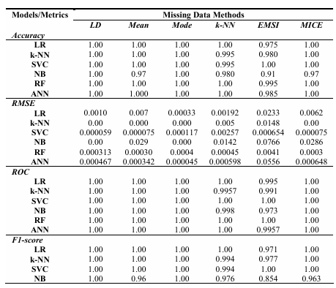

結果（水質データセット）
Notes:
MCAR 欠損が発生する確率が当該変数自身の既知の値や他のいかなる変数の値にも依存しない場合
MAR 欠損が発生する確率がほかの既知の変数には依存するが、欠損している変数自身の値には依存しない場合
MNAR 欠損が発生する確率がその変数自身の値に依存している場合

Slide 9
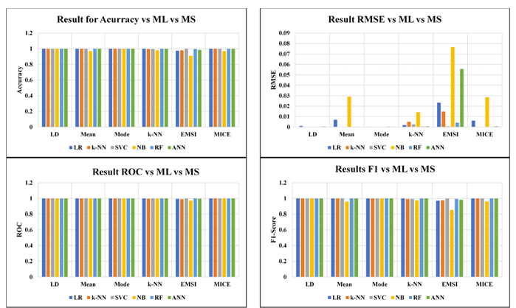
結果（水質データセット）
Notes:
MCAR 欠損が発生する確率が当該変数自身の既知の値や他のいかなる変数の値にも依存しない場合
MAR 欠損が発生する確率がほかの既知の変数には依存するが、欠損している変数自身の値には依存しない場合
MNAR 欠損が発生する確率がその変数自身の値に依存している場合

Slide 10
考察（水質データセット）
SVCがすべての評価指標においてわずかに優れている
NBはリストワイズ削除と最頻値手法を除き、最も性能が低い
リストワイズ削除、平均値、最頻値を用いた手法はkNNやEMSIを
用いた手法よりも性能が良い傾向がある
→データセットの欠損値が少ない、データセットのばらつきがあまりない
MICEはすべての機械学習手法に対して性能が高い傾向がある
→他の変数の情報を利用して欠損値を推定し、複数の推定結果を平均する
ことで、不確実性を考慮した推定手法であるため
Notes:
MCAR 欠損が発生する確率が当該変数自身の既知の値や他のいかなる変数の値にも依存しない場合
MAR 欠損が発生する確率がほかの既知の変数には依存するが、欠損している変数自身の値には依存しない場合
MNAR 欠損が発生する確率がその変数自身の値に依存している場合

Slide 11
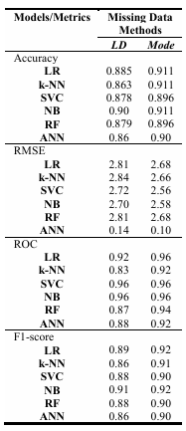
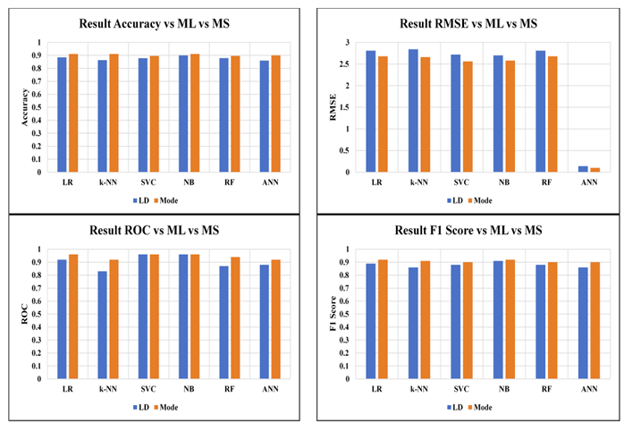
結果（道路交通データセット）
データセットのサイズ、欠損値の数、数値データでの結果から
リストワイズ削除と最頻値のみを対象
Notes:
MCAR 欠損が発生する確率が当該変数自身の既知の値や他のいかなる変数の値にも依存しない場合
MAR 欠損が発生する確率がほかの既知の変数には依存するが、欠損している変数自身の値には依存しない場合
MNAR 欠損が発生する確率がその変数自身の値に依存している場合

Slide 12
考察（道路交通データセット）
NBがリストワイズ削除および最頻値の両方において、
他の機械学習手法と比較して優れている傾向がある
→NBがデータ数が少なく、欠損数が少ないデータセット相性が良い
ANNは評価指標がRMSE時に最も最適なモデルである
リストワイズ削除よりも最頻値の方がすべての機械学習手法において
優れている
→リストワイズ削除はデータの損失、分散やバイアスの増加する可能性
Notes:
MCAR 欠損が発生する確率が当該変数自身の既知の値や他のいかなる変数の値にも依存しない場合
MAR 欠損が発生する確率がほかの既知の変数には依存するが、欠損している変数自身の値には依存しない場合
MNAR 欠損が発生する確率がその変数自身の値に依存している場合

Slide 13
考察
機械学習手法の性能は、データの種類、欠損値の割合、欠損データ処理手法によって異なる
平均値、最頻値、kNN、期待値最大化法の単一の欠損データ処理手法がすべてのデータセットに適しているとは限らない
欠損データ処理手法は、データ分布やデータサイズ、欠損率などに依存する
Notes:
MCAR 欠損が発生する確率が当該変数自身の既知の値や他のいかなる変数の値にも依存しない場合
MAR 欠損が発生する確率がほかの既知の変数には依存するが、欠損している変数自身の値には依存しない場合
MNAR 欠損が発生する確率がその変数自身の値に依存している場合

Slide 14
結論
2種類のデータセットに対して、6種類の欠損データ処理手法と6種類の機械学習手法を用いて性能を比較し分析をすることが目的
欠損値データ処理手法と機械学習モデルの組み合わせによる性能の違いを調査
その結果、全体としての機械学習手法による性能の差はわずか
水質データセットに対して、SVCがわずかに優れていた
道路交通データセットに対して、NBの性能が良い傾向があった
道路交通データセットに対して、ANNが評価指標にRMSEを用いた
時の性能が最も良い
異なるデータセットに対して、機械学習手法に基づいた欠損データ
処理方法や他の手法の検討
データセットにおける欠損値の原因を把握することが重要
Notes:
MCAR 欠損が発生する確率が当該変数自身の既知の値や他のいかなる変数の値にも依存しない場合
MAR 欠損が発生する確率がほかの既知の変数には依存するが、欠損している変数自身の値には依存しない場合
MNAR 欠損が発生する確率がその変数自身の値に依存している場合

